Slide 1
Tugas Eksplorasi dan Visualisasi Data Menggunakan Tools di Excel (Studi Kasus : Bank)
Diahawa Fitaloka
17.51.0002

Slide 2
Studi kasus kali ini menggunakan tools excel untuk pembuatan Dashboard BI Lakukan explorasi data dan visualisasi data, sesuai dengan analisis masing-masing Data yang di ambil yaitu data bank1 dengan jumlah data 10271. Hasil analisis tersebut kemudian di kumpulkan dalam bentuk link github, dengan mengumpulkan file excel serta ppt penjelasan dari data

Slide 3
Analisis Data
1. Analisis data jumlah usia berdasarkan jenis kelamin.
2. Analisis Jumlah income category berdasarkan marial status dan gender.
3. Analisis status client berdasarkan usia.
4. Analisis Jumlah income client berdasarkan jenis kartu dan status.
5. Analisis Tingkat sekolah client berdasarkan gender dan status.
6. Analisis jenis kartu berdasrkan tingkat sekolah dan gender.

Slide 4
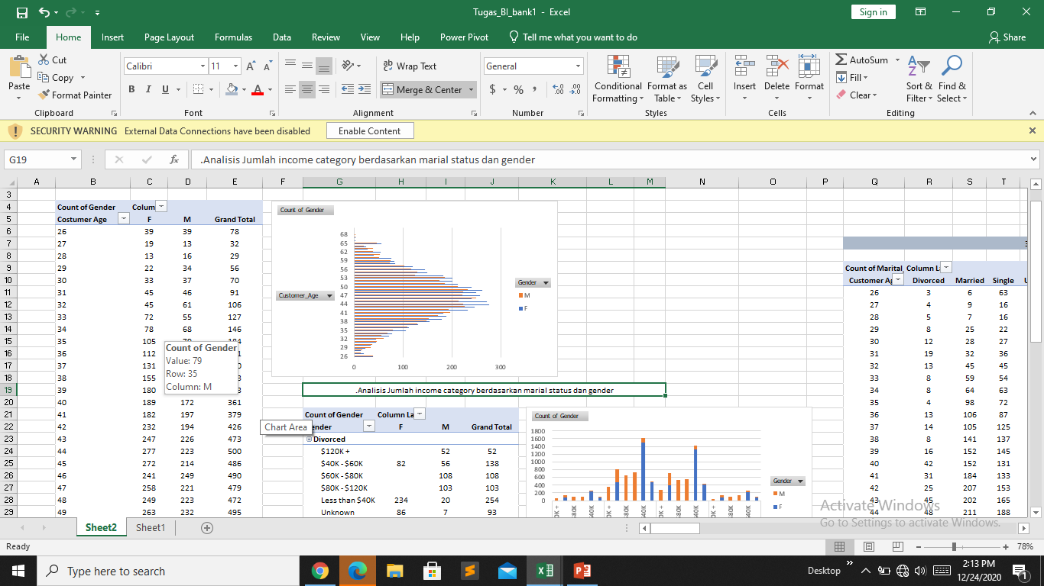
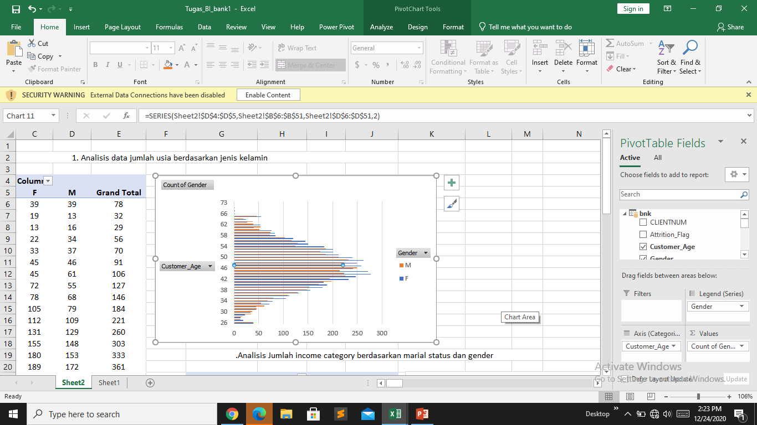
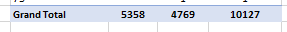
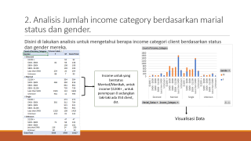
1. Analisis data jumlah usia berdasarkan jenis kelamin.
Disini di lakukan analisis untuk mengetahui usia client berdasarkan jenis kelamin.
Disini dikatakan Usia 26thn untuk perempuan ada 39 orang dan laki-laki juga 39 orang dan total client yang berusia 26 ada 78 orang.
Total untuk perempuan ada 5358 orang dan laki-laki jumlahnya 4769 orang jadi Total seluruh client ada 10127.
Visualisasi data

Slide 5
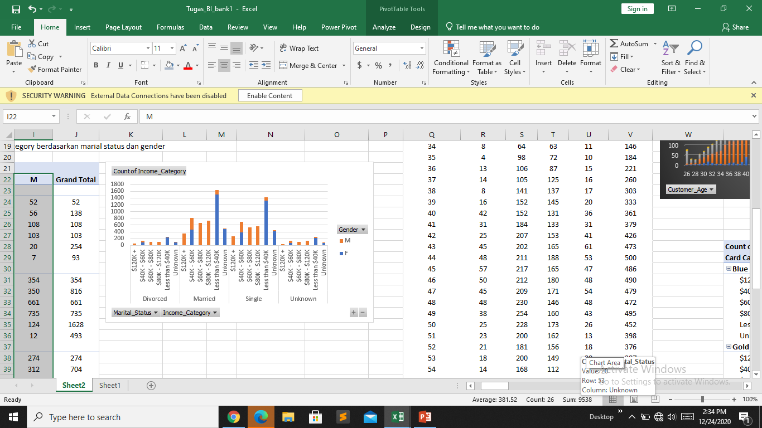
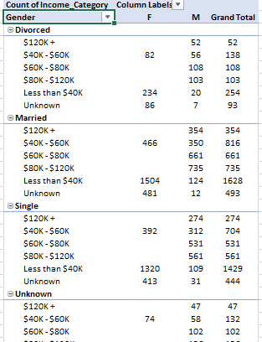
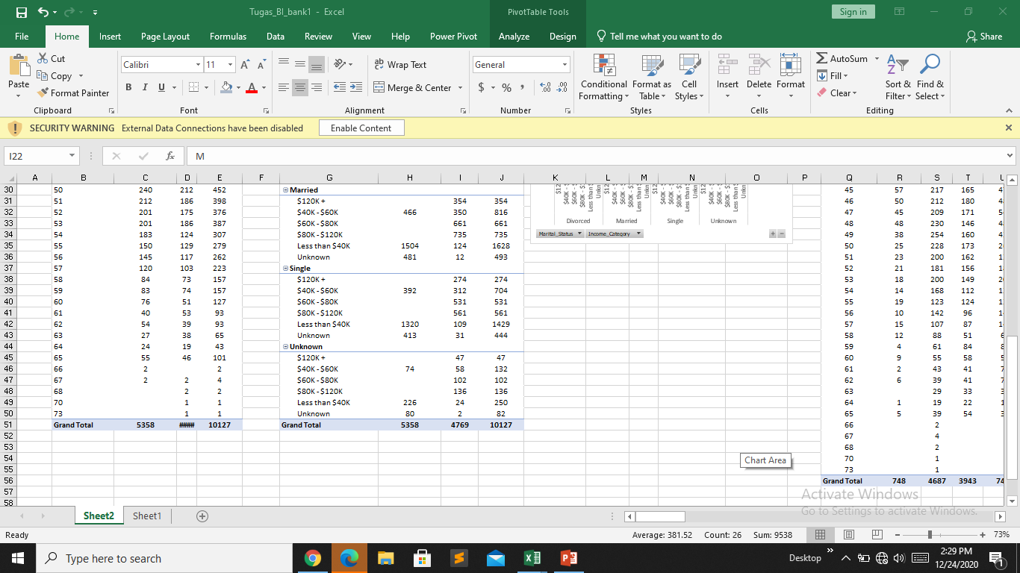
2. Analisis Jumlah income category berdasarkan marial status dan gender.
Disini di lakukan analisis untuk mengetahui berapa income categori client berdasarkan status dan gender mereka.
Income untuk yang berstatus Merried/Menikah, untuk income $120K+ , untuk perempuan 0 sedangkan laki-laki ada 354 client, dst.
Visualisasi Data

Slide 6
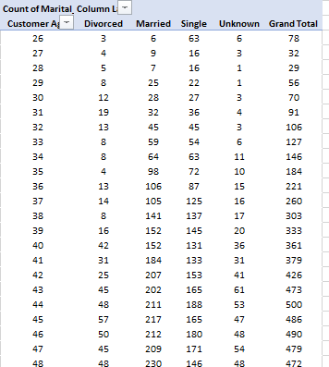
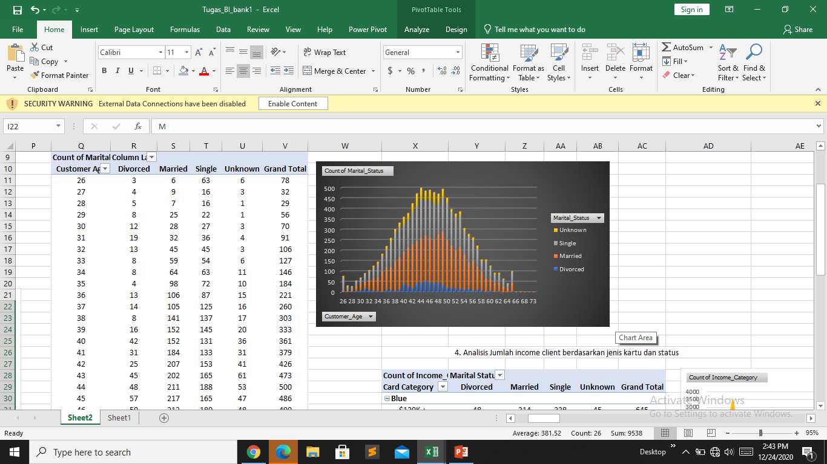
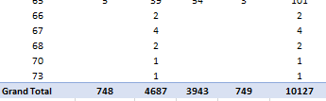
3. Analisis status client berdasarkan usia.
Analisis ini untuk mengetahui di usia mereka saat ini sudah berstatus apa.
Di usia 8thn, yang bercerai ada 5 orang,menikah 7 orang, jomblo 16 dan tidak diketahui 1 orang, dst
Visualisai Data

Slide 7
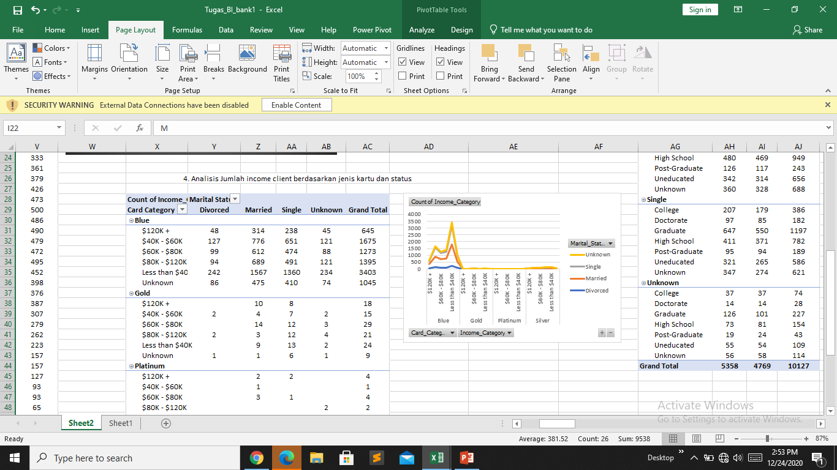
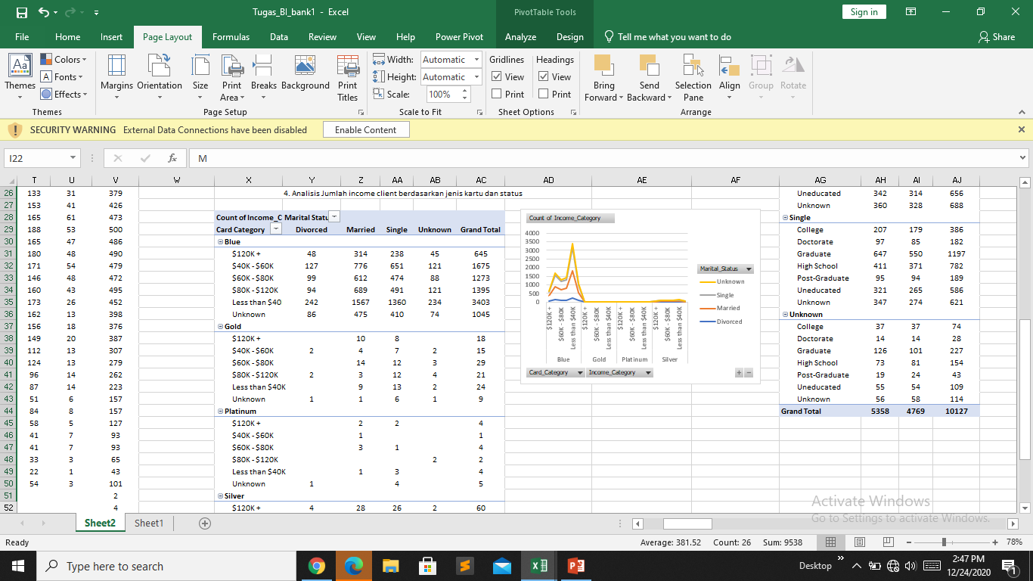
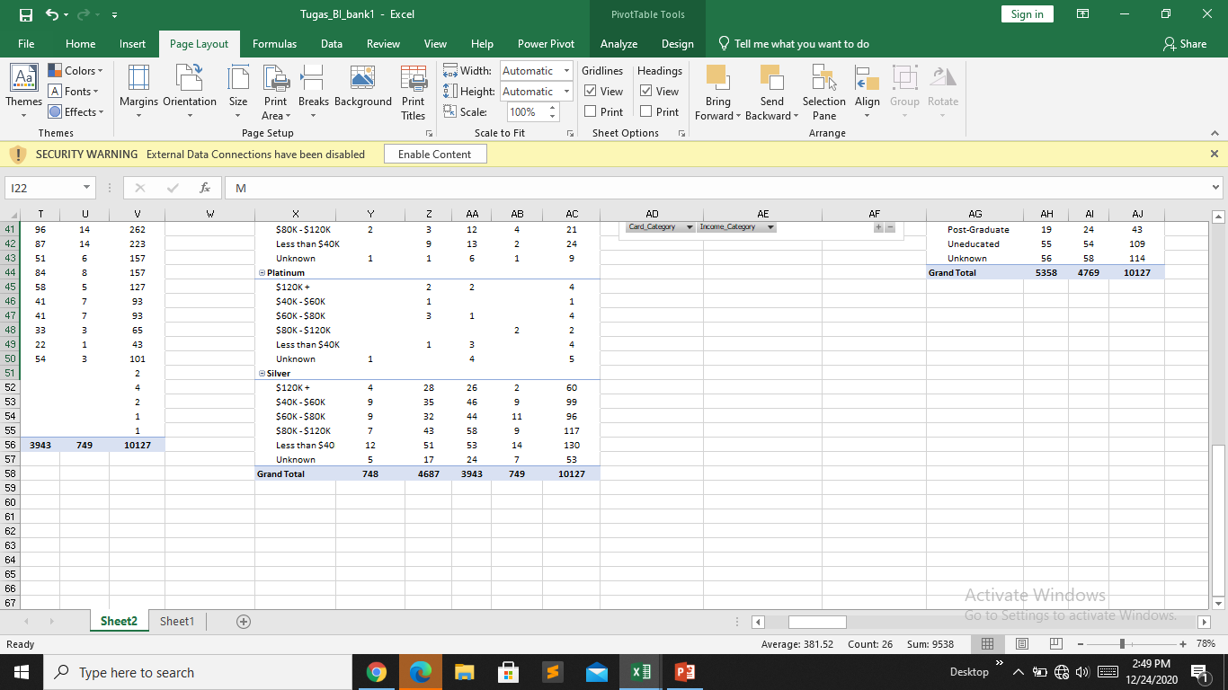
4. Analisis Jumlah income client berdasarkan jenis kartu dan status.
Analisis ini untuk mengetahui income client berdasarkan jenis kartu yang mereka miliki dan status merka yang disandang.
Dikatakan client yang berkartu jenis gold, dengan income $60-$80k dengan status bercerai 0, menikah 14 orang, jomblo 1 orang dan tidak diketahui 3 orang.
Visualisasi Data

Slide 8
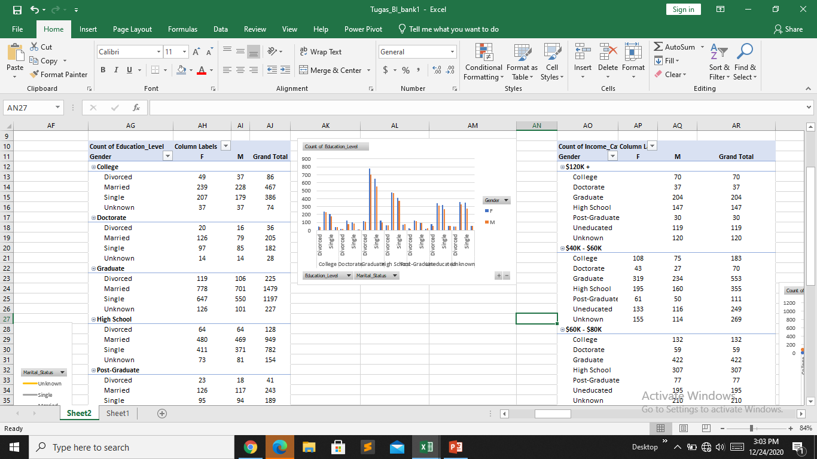
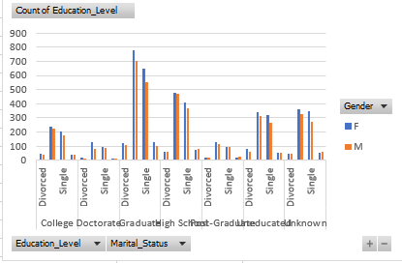
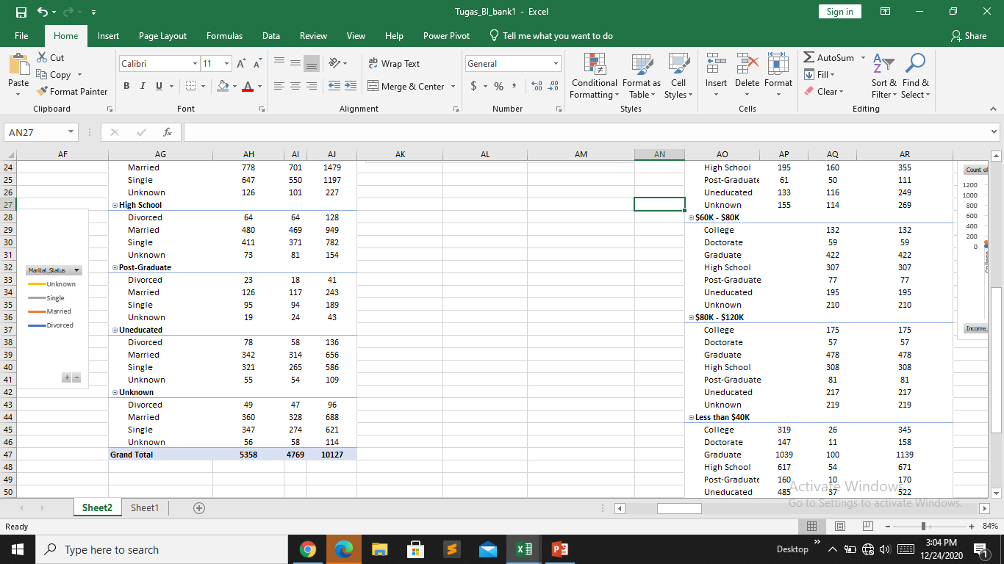
5. Analisis Tingkat sekolah client berdasarkan gender dan status.
Analisis ini untuk mengetahui Tingkat sekolah client berdasarkan jenis kelamin dan satatus mereka.
Untuk client yang tingkat sekolahnya Doctorat, yang berstatus Jomblo untuk perempuan ada 97 orang dan laki-laki 85 orang, jadi total 182 orang untuk tingkat seklah doctorat tetapi jomblo.
Visualisasi Data

Slide 9
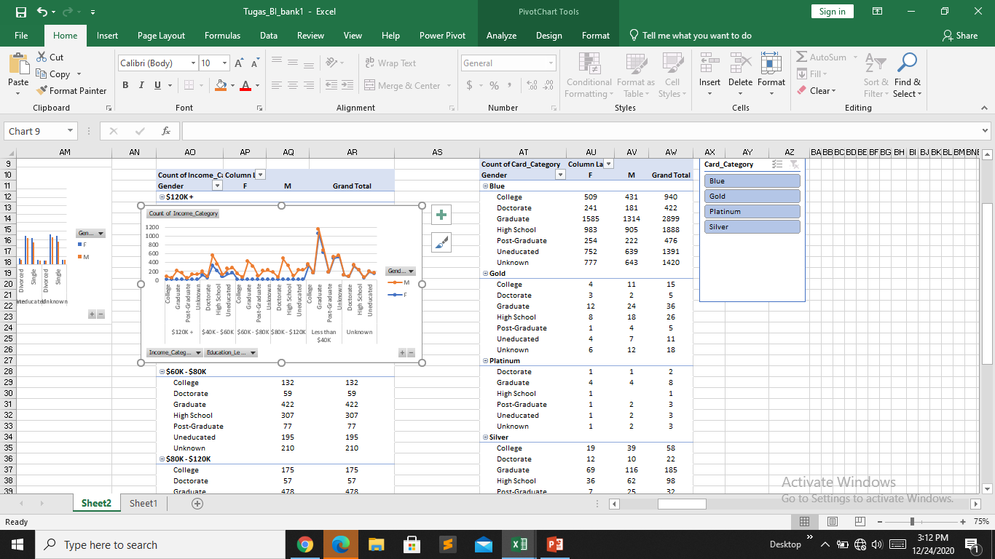
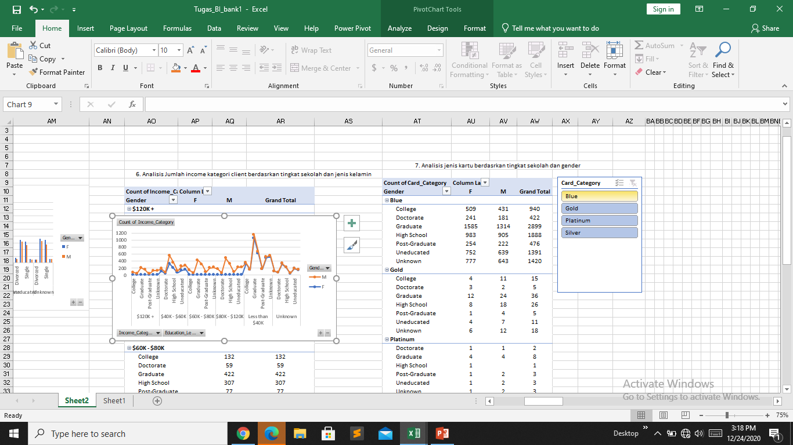
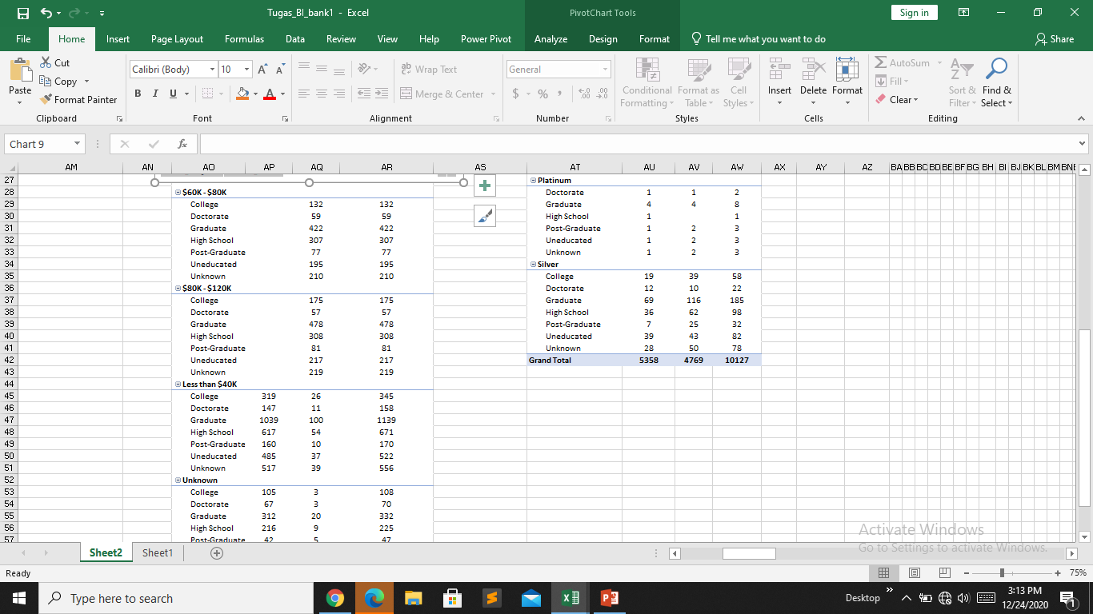
6. Analisis jenis kartu berdasrkan tingkat sekolah dan gender.
Analisis ini untuk mengetahu jenis kartu yang mereka gunakan berdasrkan tingkat sekolah yang mereka tempuh dan jenis kelamin.
Untuk jenis kartu Biru dan tingkat sekolah yang ditempuh yaitu sekolah tinggi, untuk perempuan ada 983 orang, laki-laki 905 orang, jadi total untuk client yang berkartu biru dan tingkat sekolah tinggi ada 1888 orang
Visualisasi Data

Slide 10
SEKIAN
TERIMAKASIH ☺

